Slide 1
Geometria Computacional
Primitivas Geométricas
Claudio Esperança
Paulo Roma Cavalcanti

Slide 2

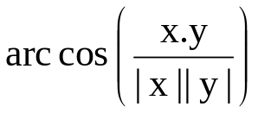
Operações com Vetores
Sejam x e y vetores do R^{n} e λ um escalar.
  somavetorial ( x, y ) = x + y
  multescalar ( λ, x ) = λ x
  prodescalar ( x, y ) = x.y = x₁y₁+ x₂y₂ + ... + x_{n}y_{n}
  norma (x ) = |x| =
  distância ( x, y ) = norma ( x – y )
  ângulo ( x, y ) =

Slide 3
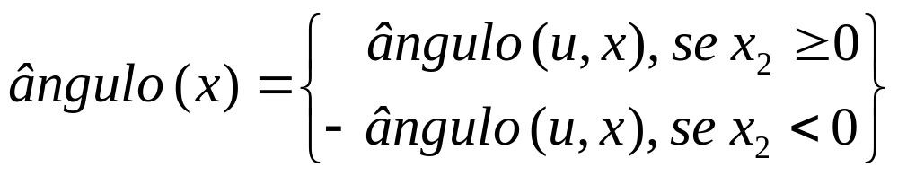
Ângulos Orientados no Plano
A função ângulo anterior usa uma função simétrica em x e y, e não consegue distinguir a orientação relativa entre x e y.
Ordenação polar: dados vetores v₁, v₂, ..., v_{n} do R², ordená-los angularmente no sentido anti-horário.
  Normalmente usa-se o eixo horizontal como referência: u = (1,0).
  A função ângulo orientado toma valores entre (-π, π].

Slide 4
Ordenação Polar
Com a primitiva ângulo orientado, o problema da orientação polar é resolvido ordenando-se o conjunto de valores ângulos (v_{i}), por exemplo, pelo MergeSort (algoritmo O(n log n)).
  A função arc cos não é algébrica e é avaliada numericamente.
  Só necessitamos comparar ângulos, muitas vezes.

Slide 5
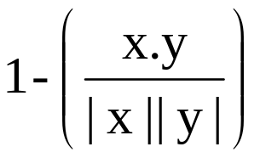
Pseudo-ângulos
Pode-se utilizar uma função monótona do ângulo entre dois vetores.
  f(θ ) = 1 - cos θ, se (0 ≤ θ ≤ π) e
  f(θ ) = 3 + cos θ, se (π < θ < 2π).
Função pseudo-ângulo envolve apenas operações aritméticas:
  pseudo-ângulo ( x, y ) =
  f toma valores entre [0,4).

Slide 6
Outros pseudo-ângulos.
O ângulo orientado de x é igual ao comprimento do arco orientado correspondente, tomado sobre o círculo unitário centrado na origem.
Pode-se substituir o círculo unitário por qualquer outra curva contínua em que cada semi-reta partindo da origem a corta em um único ponto.
  Deve ser o gráfico de um função em coordenadas polares.

Slide 7
Quadrado Unitário
f definida no quadrado unitário toma valores no intervalo (-4,4].
Pode ser implementada com 3 comparações, 1 soma e 1 divisão.
x
pseudo-ângulo(x)
(-1,1)
(1,1)
(-1,-1)
(1,-1)

Slide 8
Produto Vetorial
Orientação relativa de vetores no R² e R³ pode ser feita com o produto vetorial.
  Prodvetorial (x,y) = x × y = (x₂y₃ - x₃y₂, x₃y₁ – x₁y₃, x₁y₂ – x₂y₁)
  O produto vetorial de dois vetores não colineares x e y do R³ é um vetor simultaneamente ortogonal a x e y.
  A orientação determinada por x, y e x × y é a mesma do triedro definido pelos eixos x, y e z (regra da mão direita).
  Para o R², o produto vetorial age sobre dois vetores com coordenada 3 nula. Logo, o resultado tem as componentes 1 e 2 nulas e a 3 não nula.

Slide 9
Sinal
O sinal do produto vetorial denota se o ângulo de x para y é positivo ou negativo, ou se x está à esquerda ou à direita de y.
y
x
x
y
x × y > 0: y à esquerda de x.
x × y < 0: y à direita de x.

Slide 10
Interseção
Dados dois segmentos abertos ab e cd do plano, determinar se eles se interceptam.
Os segmentos se interceptam se c e d estão em lados opostos em relação a a e b, e a e b estão em lados opostos em relação a c e d.
  (ab × ac) (ab × ad ) < 0 e (cd × ca) (cd × cb) < 0.
a
d
c
b

Slide 11
Áreas Orientadas
O valor absoluto do produto vetorial está relacionado com a área do paralelogramo formado por x e y.
  |x × y | = |x||y| sin θ.
  x × y é igual a área do paralelogramo formado por x e y ou duas vezes a área do triângulo definido por eles.
x
A/2
A/2
θ
y

Slide 12
Área de um Triângulo
Sejam p₁, p₂, p₃ e o, pontos do R² ou R³.
  A expressão S = ½ (op₁ × op₂ + op₂ × op₃ + op₃ × op₁) no R³ é um vetor normal ao plano definido por p₁, p₂ e p₃ e de norma igual à área do triângulo p₁p₂p₃.
  No R², S é a área orientada de p₁p₂p_{3.}
    |S| é a área de p₁p₂p₃ e S é positivo se somente se p₁, p₂ e p₃ estão no sentido anti-horário.
p₂
p₃
p₁
o

Slide 13
Área de um Polígono
Sejam p₁, p₂,..., p_{n} e o, pontos do R² ou R³.
  A expressão S = ½ (op₁ × op₂ + op₂ × op₃ + ... +
  op_{n} × op₁) no R³ é um vetor normal ao plano definido por p₁, p₂, ..., p_{n} e de norma igual à área do polígono p₁p₂...p_{n}.
  No R², S é a área orientada de p₁p₂...p_{n.}
    |S| é a área de p₁p₂...p_{n} e S é positivo se somente se p₁ p₂ ... p_{n} estão orientados no sentido anti-horário.
p₅
p₃
p₄
p₆
p₇
p₂
o
p₁

Slide 14
Coordenadas Baricêntricas
Sejam p₁, p₂, p₃ pontos não colineares do R². Então cada ponto p do plano pode ser escrito de modo único na forma:
  p = λ₁p₁+ λ₂p₂+ λ₃p₃, onde λ₁+ λ₂ + λ₃ =1.
λ_{i} são chamados de coordenadas baricêntricas de p em relação a p₁, p₂, p₃.
p₂
p
p₃
p₁

Slide 15
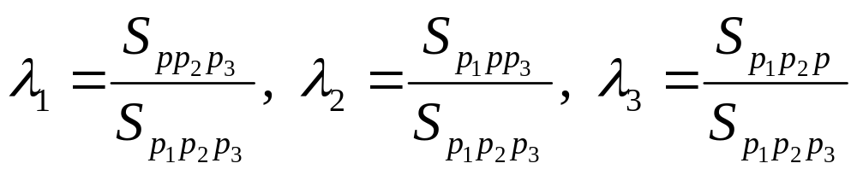
Sinal
λ1>0
λ2<0
λ3<0
λ1>0
λ2<0
λ3>0
λ1>0
λ2>0
λ3<0
p₁
λ1>0
λ2>0
λ3>0
p₃
p₂
λ1<0
λ2<0
λ3>0
λ1<0
λ2>0
λ3<0
λ1<0
λ2>0
λ3>0

Slide 16
Interpretação
Coordenadas baricêntricas de um ponto podem ser interpretadas como imagem da transformação afim: T : R² → R³ tal que
  T(p₁)=(1,0,0),
  T(p₂)=(0,1,0) e
  T(p₃)=(0,0,1).
Esta transformação é injetiva e leva o R² no plano x + y + z = 1.

Slide 17
Localização de Pontos em Polígonos
Determina-se o número de interseções de uma semi-reta L arbitrária, partindo de p, com a fronteira do polígono: ímpar → dentro, par → fora.
L
a
p
b

Slide 18
Casos Especiais
Cruzamentos e número correto de interseções.
  Contam-se interseções apenas se não ocorrerem em coordenadas mínimas de arestas.
0
2
1
0
2
1

Slide 19
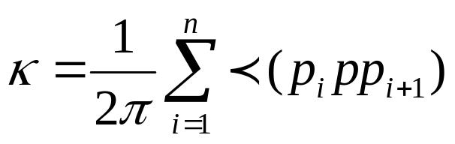
Índice de Rotação
Dada uma linha poligonal fechada L = p₁p₂...p_{n} (não necessariamente simples) e um ponto p não pertencente a ela, o índice de rotação de p em relação a L é:
Cada ângulo orientado é igual ao comprimento do arco orientado obtido pela projeção de dois vértices consecutivos sobre um círculo de raio 1 centrado em p.
  A soma de todos os ângulos corresponde a um número inteiro de voltas no círculo.
p_{i}
p
p_{i+1}

Slide 20
Cálculo do Índice de Rotação
L
sai
entra
sai
P
p

Slide 21
Ponto em Polígono
Seja P um polígono simples, e p um ponto não pertence a fronteira de P.
Considere-se a interseção de semi-retas com origem em p e passando por vértices de P de modo a dividir o círculo em setores.
  Setores do círculo com sentido positivo correspondem a arestas de saída, e os negativos a arestas de entrada.
  p é interior se somente se k = ± 1, pois há uma saída a mais do que entradas nesse caso. Logo a contribuição de cada setor é o seu comprimento.
  p é exterior se somente se k = 0, pois o número de entradas é igual ao número de saídas. Logo a contribuição de cada setor é zero.

Slide 22
Análise
Podem ser utilizados pseudo-ângulos.
Este método é altamente instável se p estiver próximo da fronteira de P, devido a descontinuidade do índice de rotação.
Generaliza para o caso de poliedros no R³ (usa-se uma esfera unitária centrada em p, e ângulos sólidos).

